Slide 1

Study Case
من اعداد الطالبتين:
وافي رشا
بن شريف ملاك ياسمين

Slide 2
01
Table of Contents
02
03
04
Company Overview
0
6
Supply Chain
SWOT Analyse
Marketing MIX
PORTER Analyse
05
PESTEL Analyse

Slide 3
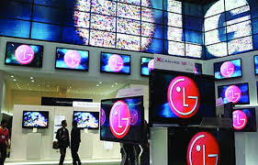
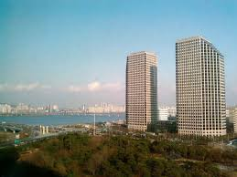
01 LG Company Overview

Slide 4
LG Group
تعتبر ثاني أكبر شركة قابضة حيث تنتج أجهزة الإلكترونيات والمواد الكيماوية ومنتجات الاتصالات السلكية واللاسلكية، وتعمل الشركات التابعة لها مثل شركة إل جي إلكترونيكس،الجي بيوتي ،عرض إل جي، وإل جي للاتصالات .وتتواجد منتجاتها في أكثر من 80 بلدا.
مؤسس شركة إل جي القابضة (كوإن-هوي) الذي أسس في البدء شركة (لاك هوي) الكيميائية الصناعية في عام 1947.، وفي عام 1952، اصبحت لاك هوي التي تلفظ «لاكي»
أول شركة كورية في الصناعات و بتوسعها أسست في عام 1958 شركة أخرى اسمتها جولد ستار المحدودة
https://ar.wikipedia.org/wiki/%D9%85%D8%AC%D9%85%D9%88%D8%B9%D8%A9_%D8%A5%D9%84_%D8%AC%D9%8A

Slide 5


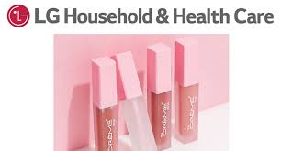

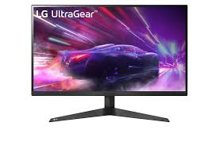






Slide 6


Slide 7
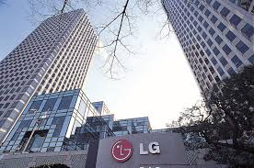

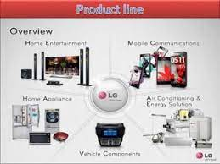
هي شركة كورية جنوبية كبرى للأجهزة والإلكترونيات الاستهلاكية ومقرها في يويدو دونغ، سيول، كوريا الجنوبية.
LG Electronics هي جزء من LG Corporation، رابع أكبرمجموعة في كوريا الجنوبية، وغالبًا ما تعتبر ذروة LG Corp مع قسم المواد الكيميائية والبطاريات في المجموعة LG Chem. وتتألف من أربع وحدات عمل: الترفيه المنزلي، مكونات المركبات ، الأجهزة المنزلية و حلول الهواء،و الهواتف. استحوذت LG Electronics على Zenith في عام 1995 وهي أكبر مساهم في LG Display، أكبر شركة عرض في العالم من حيث الإيرادات في عام 2020. يعمل بها 83000 شخص.
https://www.lg.com/us/business/zenith-electronics

Slide 8
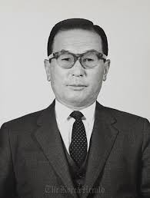
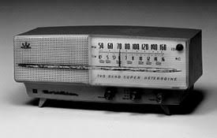
History and Background
أسس "كو" في عام 1959 شركة جديدة تحت اسم "جولد ستار المحدودة"، هي نفسها شركة إل جي إلكترونيكس، لإنتاج أجهزة الراديو والتي صنعت اول راديو كُتِب عليه صنع في كوريا الجنوبية.
هذا الراديو لم يكن الراديو الأول في تاريخ كوريا فحسب، بل ضم 60% من المكونات المحلية، ما أهّله ليكون أكثر من مجرد حدث تاريخي وفقاً للصحافة الكورية في ذلك الوقت.لقد بيعت العديد من الأجهزة الإلكترونية الاستهلاكية تحت اسم العلامة التجارية "جولد ستار"، وبعض المنتجات المنزلية الأخرى محلياً، ومن ثمَّ بدأت تدريجياً البيع في بعض ولايات أمريكا وهونغ كونغ.
https://www.annajah.net/%D9%82%D8%B5%D8%A9-%D9%86%D8%AC%D8%A7%D8%AD-%D9%83%D9%88-%D8%A5%D9%86-%D9%87%D9%88%D9%8A-%D9%85%D8%A4%D8%B3%D8%B3-%D8%B4%D8%B1%D9%83%D8%A9-%D8%A5%D9%84-%D8%AC%D9%8A-LG-%D9%84%D9%84%D8%A5%D9%84%D9%83%D8%AA%D8%B1%D9%88%D9%86%D9%8A%D8%A7%D8%AA-article-28753
Koo In-hwoi

Slide 9
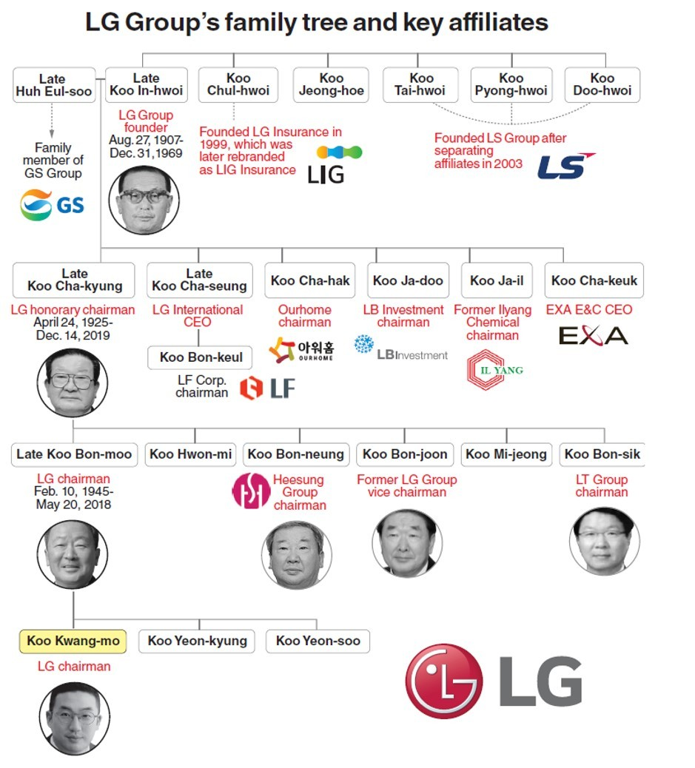

تبدأ قصة LG منذ عام 1947. وذلك عندما أنشأت شركة LG Corp متجرًا باسم Lak Hui Chemical Industrial Corp في كوريا الجنوبية. بعد ذلك، توسعت الشركة في مجال الإلكترونيات.
في عام 1958، أسست الشركة مؤسسةGoldStar Co. Ltd التي أصبحت فيما بعد إلكترونيات ;LG قام السيد Koo Bon-Moo، مؤسس الشركة، بتغيير اسم GoldStar إلى LG في عام 1995. تستخدم الشركة شعارًا جذابًا بشكل خاص - Life's Good

Slide 10

اول منتج
جاءت LG التي نعرفها اليوم من شركة Lucky Chemical Co، Ltd، التي تأسست عام 1947. أطلق رئيس مجلس الإدارة In-hwoi Koo في البداية على شركته اسم Luckyالتي تبدو مثل "Lak Hui " بعد النجاح الهائل لـ "Lucky Cream" أول كريم مكياج في كوريا. هنا أصبح أول منتج ناجح لشركة LG هو اسم الشركة

Slide 11
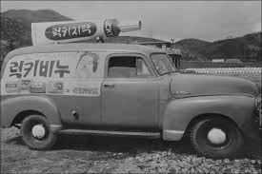
أصبحت العلامة التجارية (Lucky)وجه Lak Hui Chemical مع منتجات ناجحة مثل (Lucky toothpaste) في عام 1974، بسبب نجاح الشركة والعلامة التجارية، غيرت Lak Hui Chemical اسمها إلى Lucky Co.ltd.، ونمت لتصبح شركة كيميائية رائدة.

Slide 12
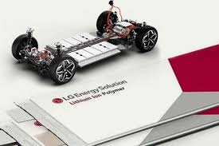
لعبت Goldstar، التي تأسست عام 1958، دورًا كبيرًا في تاريخ LG.
باعتبارها أول شركة إلكترونيات في كوريا، طورت Goldstar العديد من المنتجات الإلكترونية المحورية الأولى في البلاد. سرعان ما نما Lak Hui و Goldstar ليصبحا الشركات الرائدة في صناعاتهما.
قامت مجموعة Lucky Group، التي تألفت من11 شركات بحلول أواخر الستينيات، بتوسيع أفق أعمالها لتشمل الصناعات عالية التقنية مثل البتروكيماويات والطاقة وأشباه الموصلات والمزيد. كما توسعت في قطاعات البناء والأوراق المالية والتوزيع والتأمين وغيرها من قطاعات الخدمات. إلى جانب هذا التوسع، أنشأ Lucky و Goldstar العديد من الشركات التابعة لهما. بحلول عام 1983، تغير اسم المجموعة إلى «Lucky Goldstar»

Slide 13
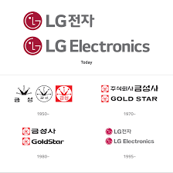
جلبت التسعينيات عصرًا جديدًا من الانفتاح والعولمة والمعلومات. اعتبر اسم «Lucky Goldstar» طويلاً جدًا بالنسبة للمستهلكين الدوليين. كان من الضروري أيضًا أن تكتسب الشركة هوية علامة تجارية قوية وحيوية مع صورة الشركة المناسبة للبقاء في عالم الأعمال سريع التغير.

Slide 14
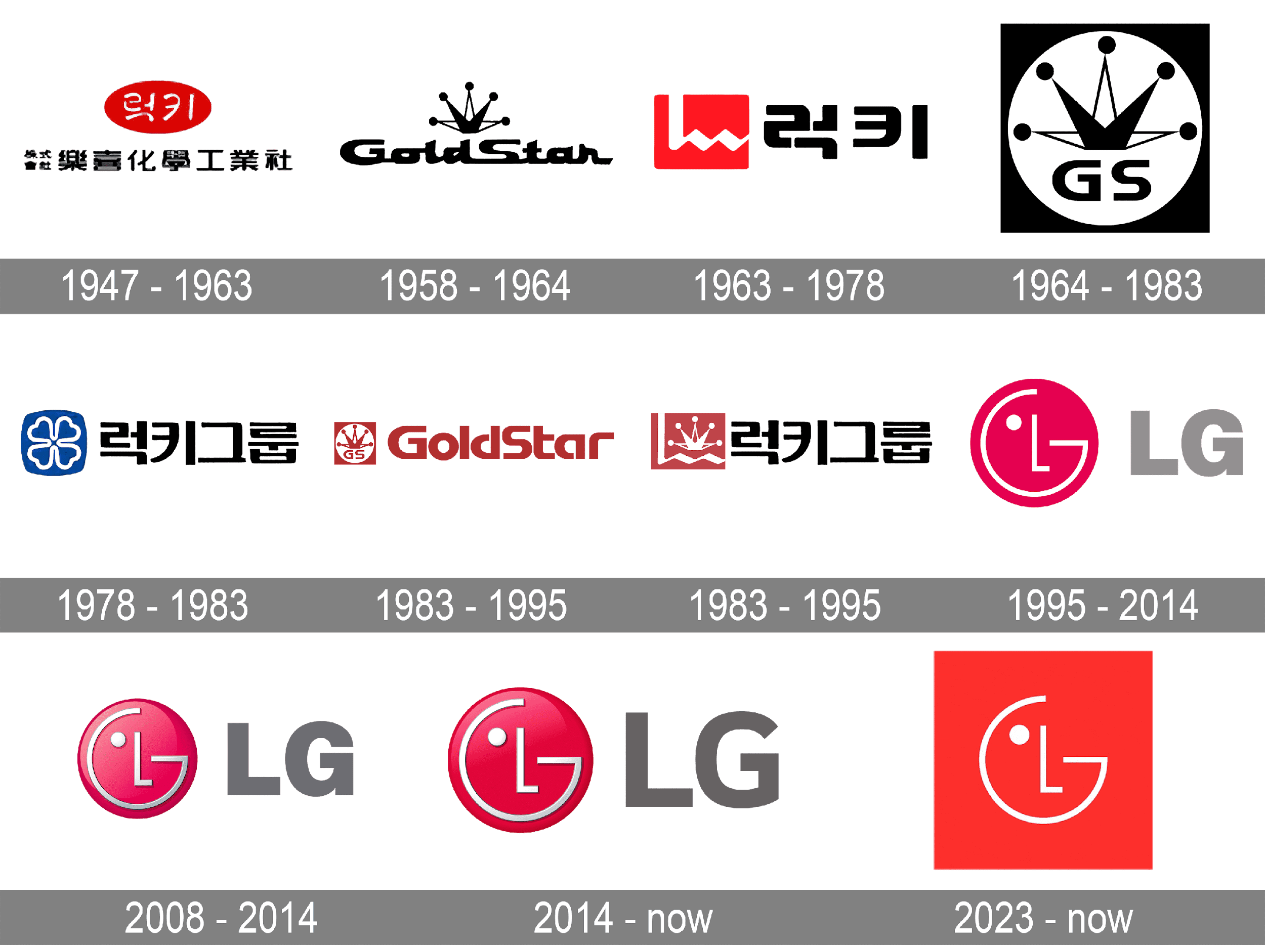
مراحل تطور الشعار

Slide 15

الابداع و التكيف
الاتجاه و التركيز على الهدف و الايجابية

Slide 16
LG Concepts
https://www.lg.com/global/our-brand/brand-story/
التيكنولوجيا
الشباب
الانسانية
المستقبل
العاالم

Slide 17
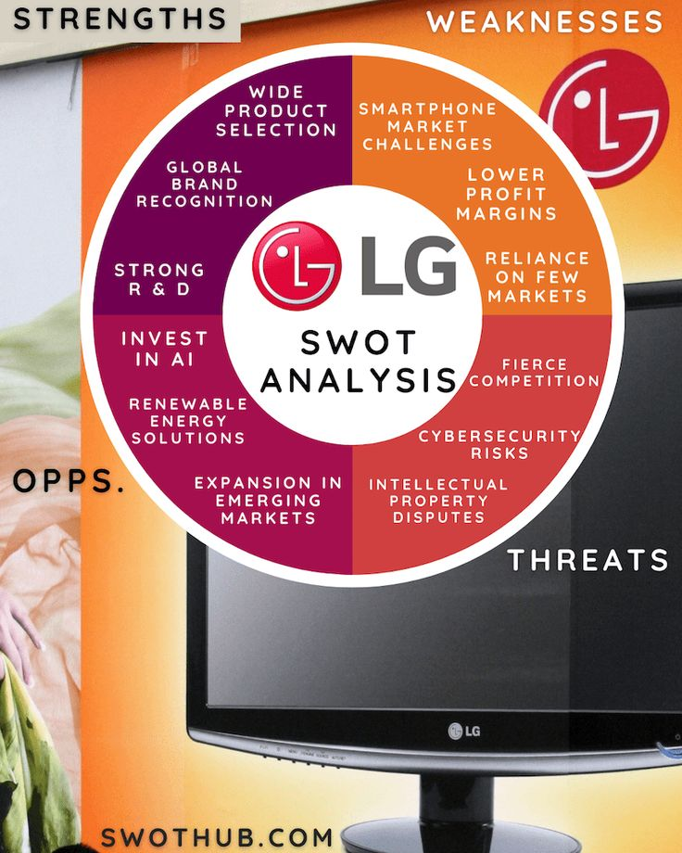
SWOT Analyse

Slide 18
SWOT
نقاط القوة
نقاط الضعف
02
-جودة موثوقة
-نظام توزيع واسع النطاق
-منتجات متنوعة
-الوعي القوي بالعلامة التجارية
-سلسلة التوريد والوصول
-علاقة قوية مع الوكلاء
-حضور محدود على وسائل التواصل الاجتماعي
-قلة العروض الترويجية عبر الإنترنت
-نجاح محدود في سوق الهواتف الذكية
-الاعتماد على الأسواق الخارجية
01
الفرص
التهديدات
03
04
-التوسع في الأسواق الناشئة
-التركيز على مكونات المركبات الكهربائية
-تطور المنزل الذكي
-الاستثمار في الطاقة المتجددة
-الذكاء الاصطناعي والروبوتات
-منافسة شديدة
-اضطرابات سلسلة الامداد
-التقدم التكنولوجي السريع
-تقلبات أسعار الصرف
-المخاطر التنظيمية ومخاطر الامتثال
https://www.marketing91.com/swot-analysis-of-lg/?fbclid=IwY2xjawGUBDFleHRuA2FlbQIxMAABHfaiLf9evaA8Pblq6Mo7cmzzoArTHSjPOb3jOuYQzl4kndSpblthFCLG-w_aem_zW24VMJ2gkMr7GWK5HQkbg#google_vignette

Slide 19

Marketing MIX
المزيج التسويقي
تعد شركة ال جي متعددة الصناعات حيث لديها العديد من المنتجات من بينها:
منتجات الترفيه المنزلي: يتضمن ذلك أجهزة التلفزيون وشاشات OLED ومصابيح LED وأجهزة التلفزيون الذكية وأجهزة الصوت والفيديو مثل مكبرات الصوت ومشغلات Blu-ray.
الأجهزة المنزلية: الثلاجات. الغسالات . مكيفات الهواء: كلا الطرازين السكني والتجاري. الميكروويف وغسالات الأطباق والمكانس الكهربائية و أجهزة تنقية الماء
أجهزة الاتصالات : على الرغم من إعلان LG في عام 2021 أنها ستخرج من مجال الهواتف الذكية، إلا أن مجموعة منتجاتها حتى تلك اللحظة تضمنت هواتف ذكية تتميز بنماذج من سلسلة LG G وسلسلة LG V والمزيد, الأجهزة اللوحية: للاستخدام الاستهلاكي والتجاري , الساعات الذكية وملحقاتها: تشمل الأجهزة القابلة للارتداء والمدمجة مع ميزات الصحة واللياقة البدنية.

Slide 20
أجهزة السيارات : تشارك LG بنشاط في قطاع مكونات السيارات، مع التركيز على مكونات المركبات الكهربائية، مثل البطاريات وأنظمة المعلومات والترفيه. أنظمة مساعدة السائق المتقدمة (ADAS): تعزيز سلامة السيارة وراحتها.
منتجات الاعمال : شاشات العرض التجارية: بما في ذلك اللافتات الرقمية وأجهزة التلفاز التجارية,الألواح الشمسية: التركيز على حلول الطاقة المتجددة, الحلول الأمنية: منتجات الدوائر التلفزيونية المغلقة والمراقبة. منتجات تكنولوجيا المعلومات: مثل الشاشات وحلول التخزين السحابية.
علوم الحياة: مشروع جديد نسبيًا لشركة LG، يركز على الصحة والجمال والأجهزة الطبية.
حلول الطاقة: تركيز الجهود التسويقية على أنظمة تخزين وإدارة الطاقة.

Slide 21
Television
55-inch OLED TV
65-inch and 77-inch OLED TV
LG Smart TV
Plasma TV
Smart Phones
G3
G Flex
G2
LG Wing 5G
Home appliances
Refrigerators
Dishwashers
Microwave Ovens
Vacuum Cleaners
Washing machines
Water Purifiers
Home Entertainment
Music Systems
Home Theatre Systems
BLU Ray Players
DVD Players

Slide 22
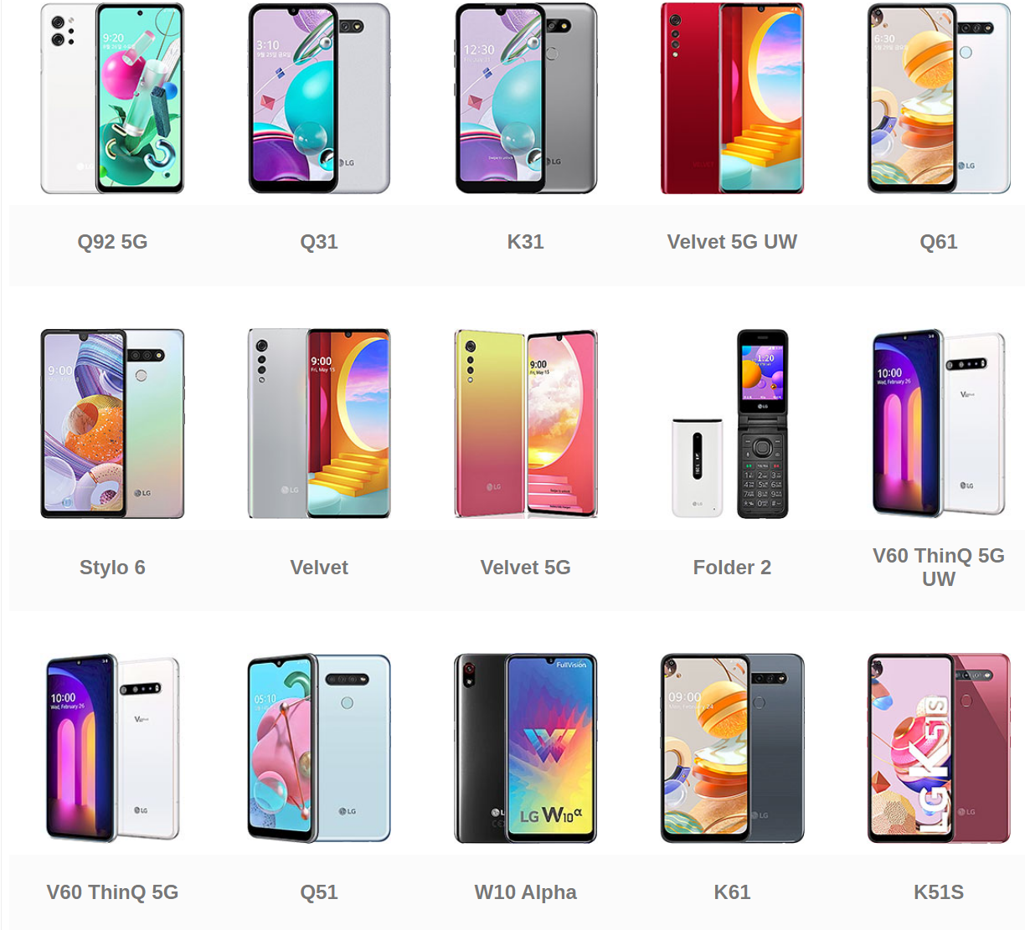
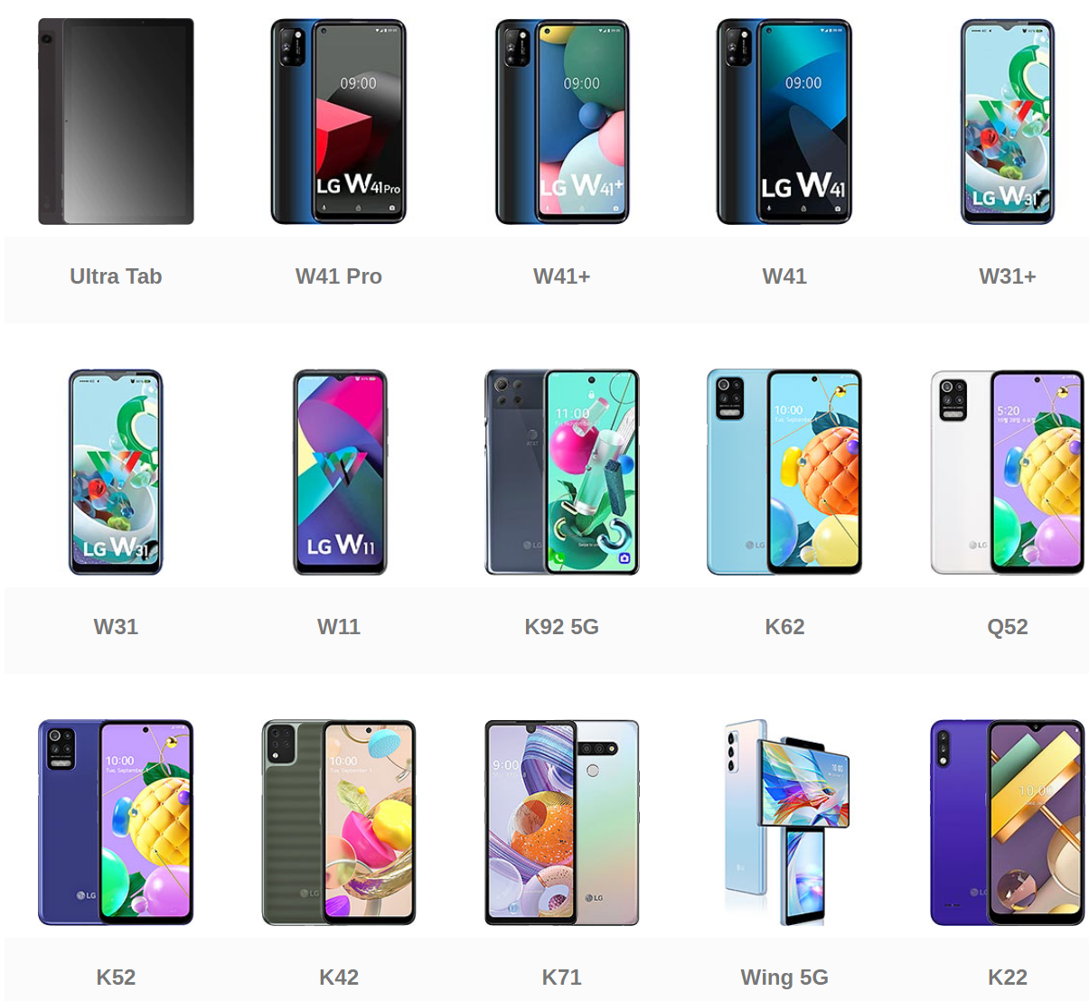

Slide 23
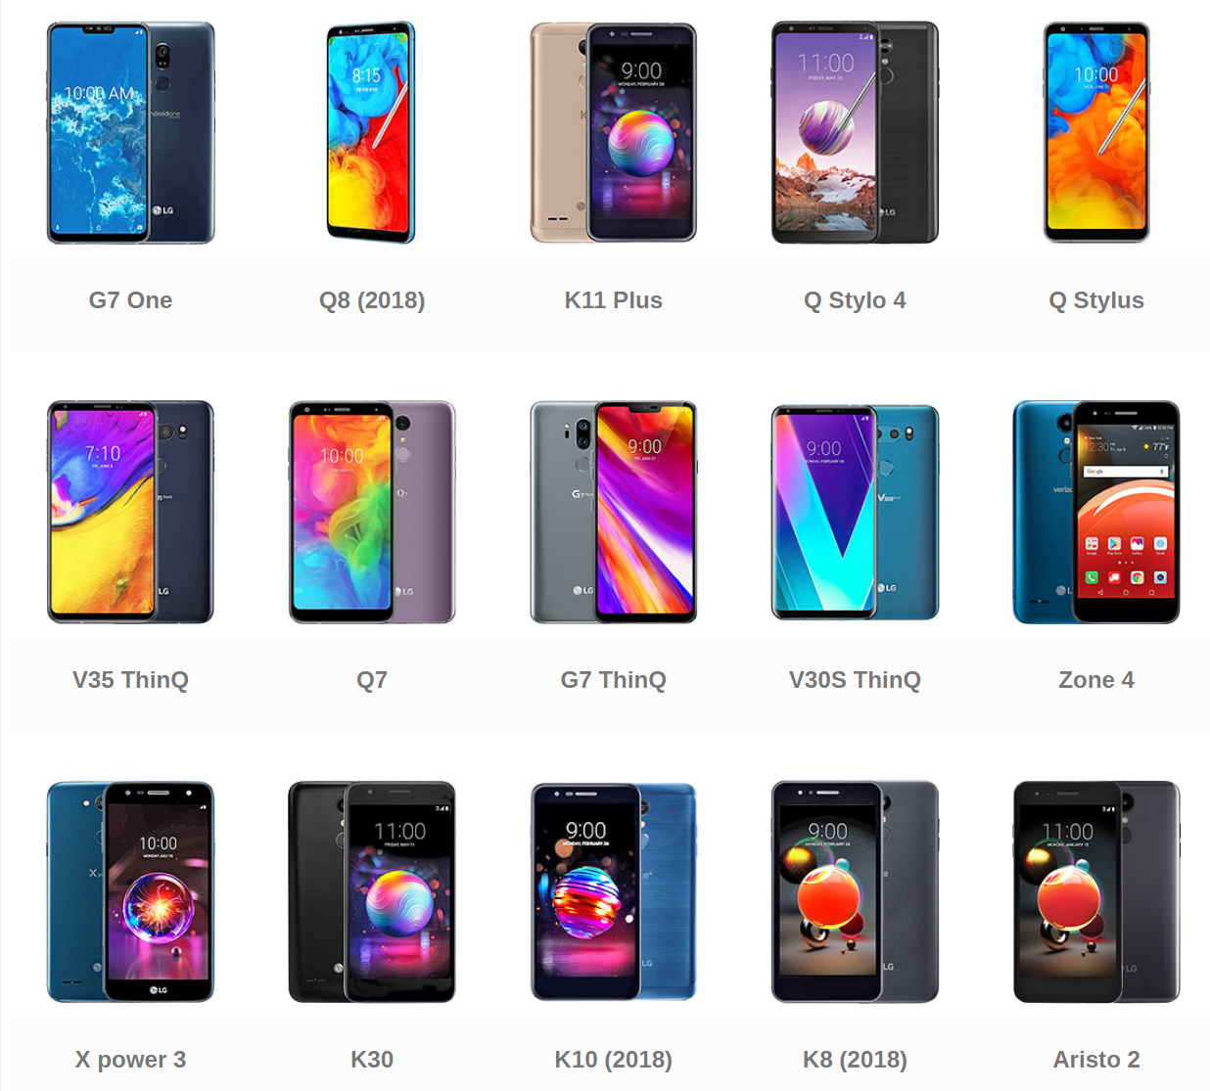
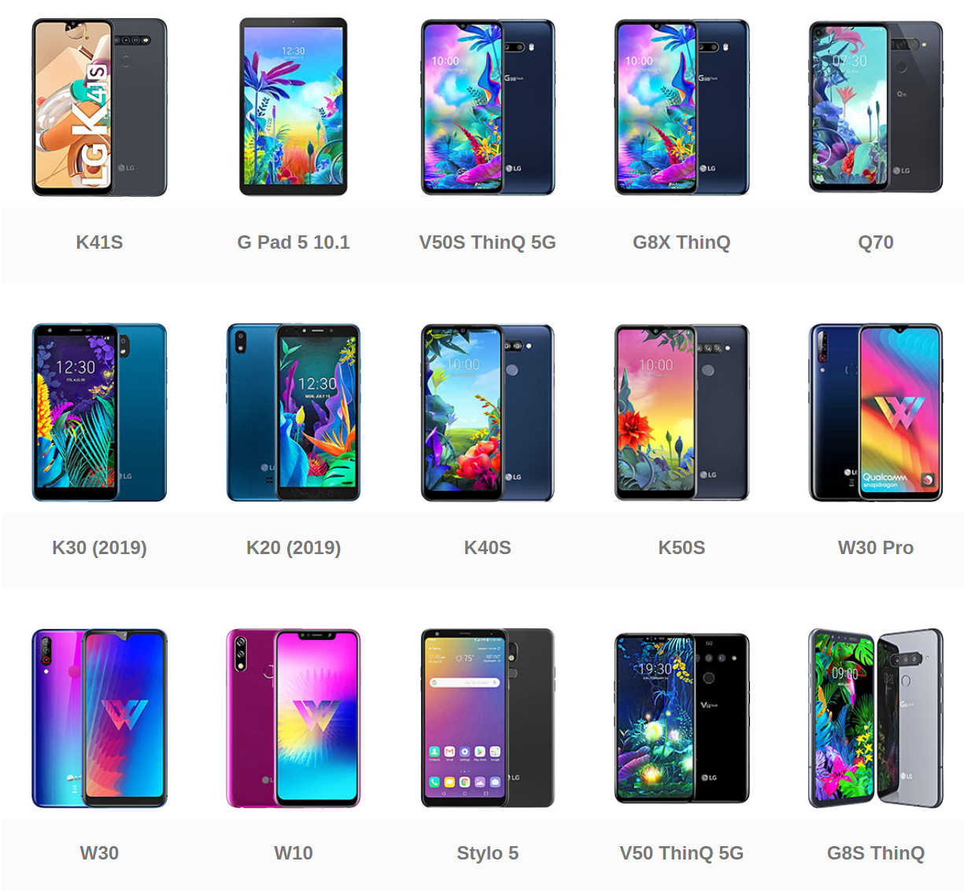

Slide 24
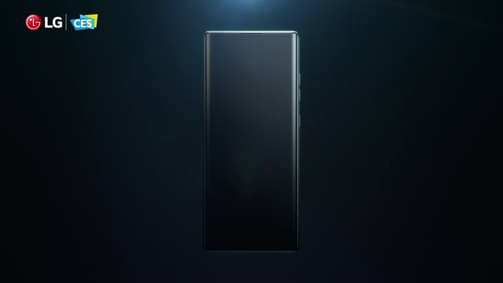

Slide 25
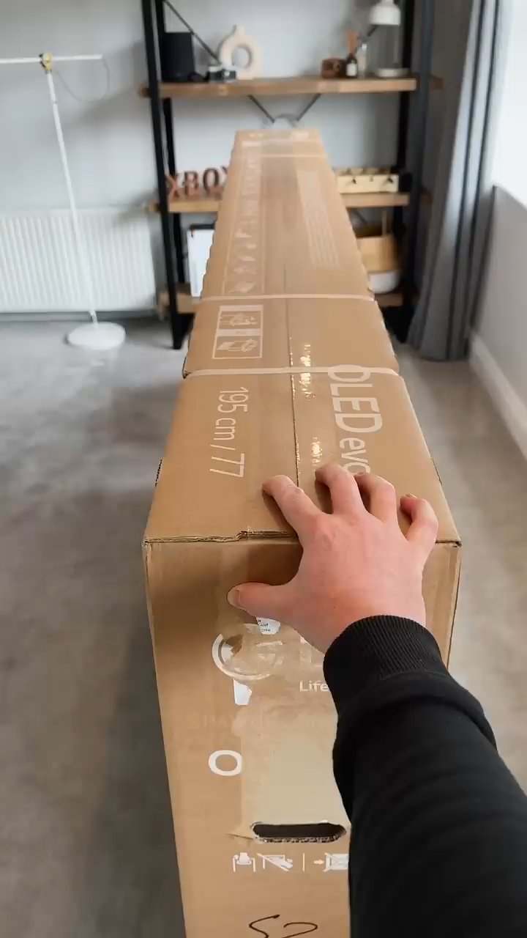

Slide 26
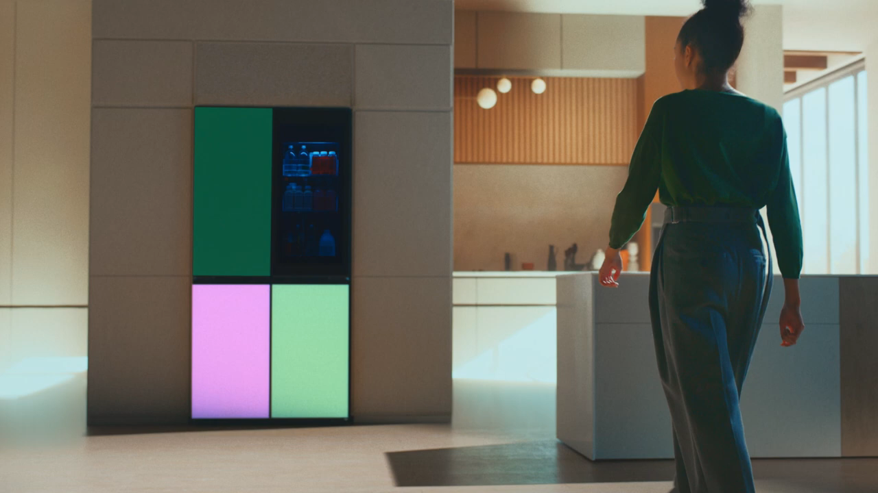

Slide 27
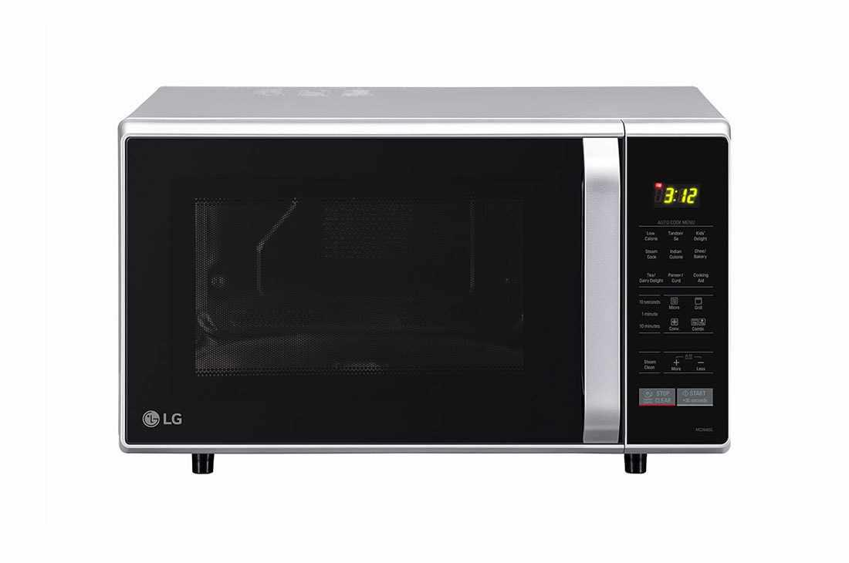
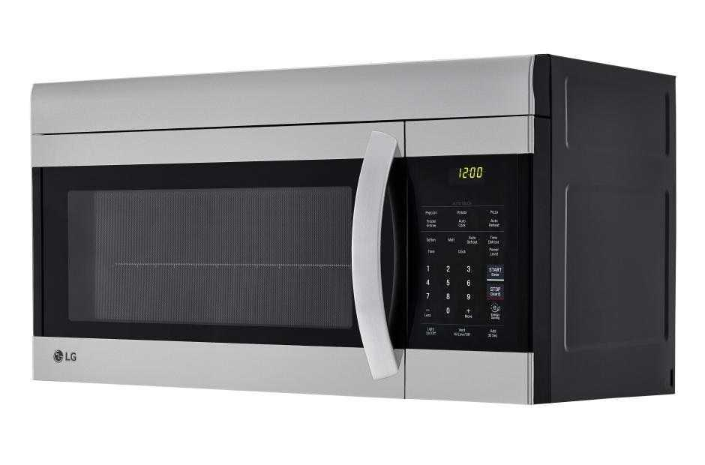
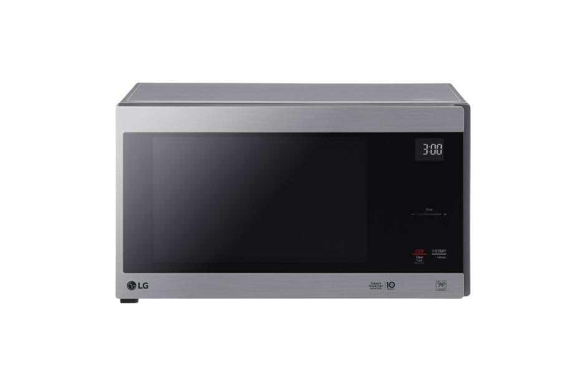
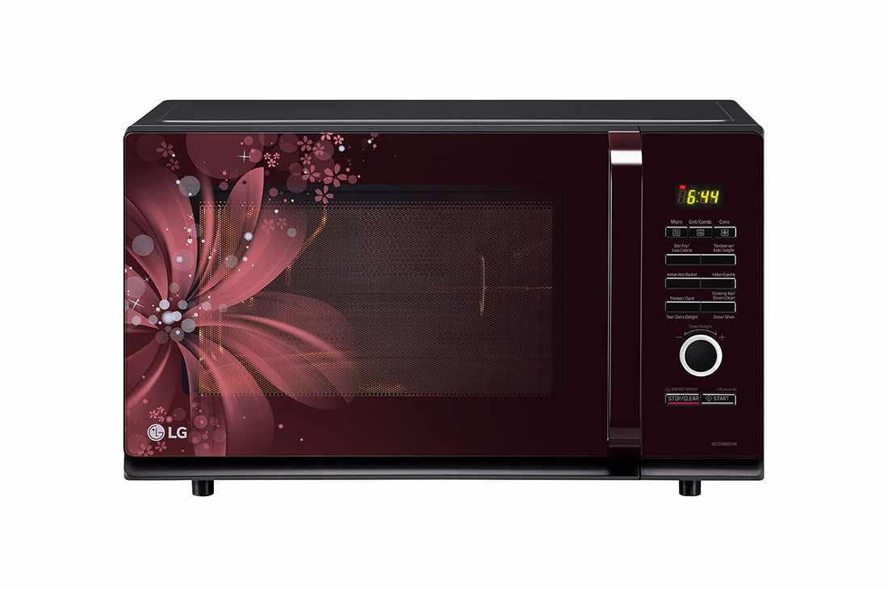

Slide 28
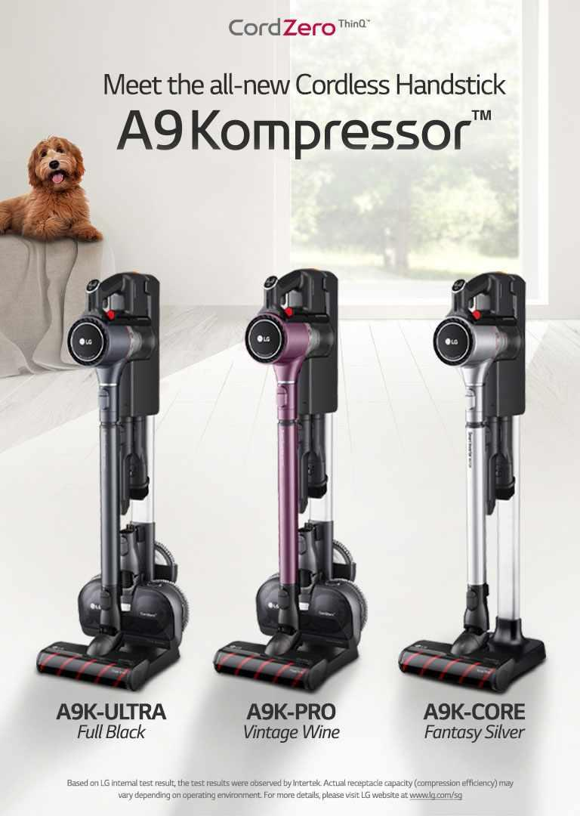
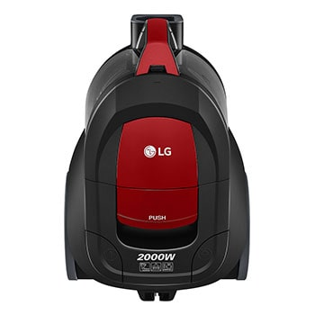

Slide 29
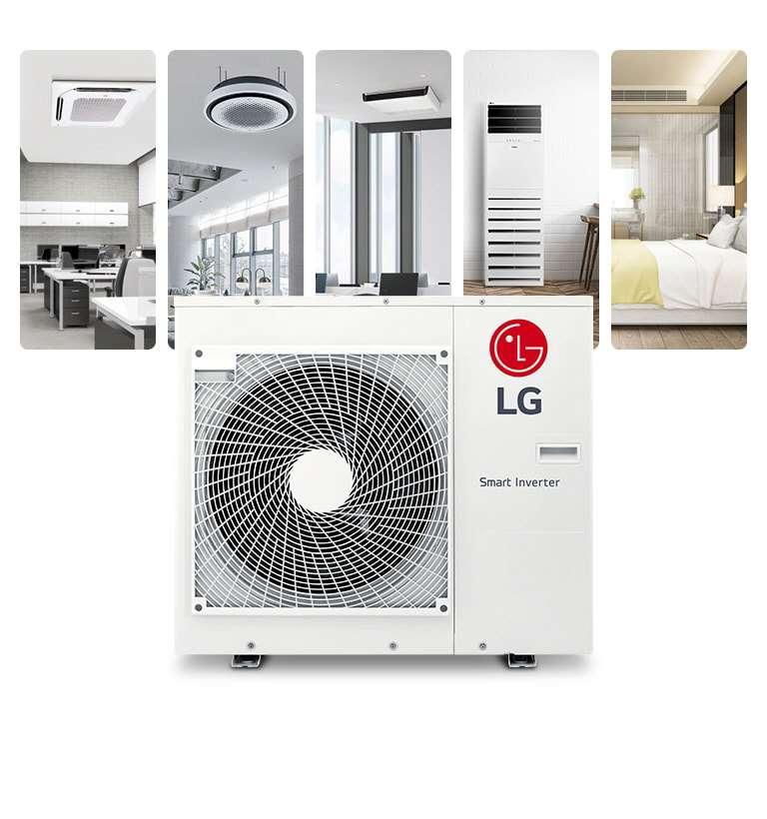
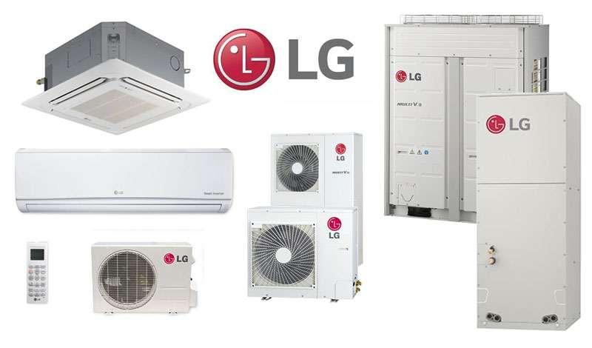

Slide 30
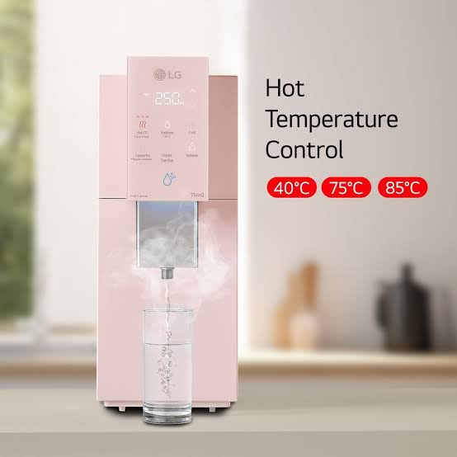
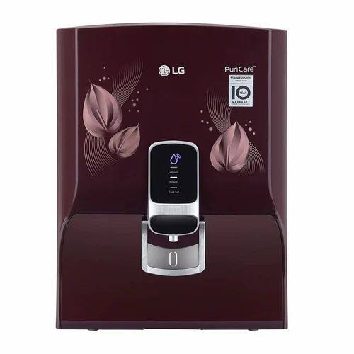

Slide 31
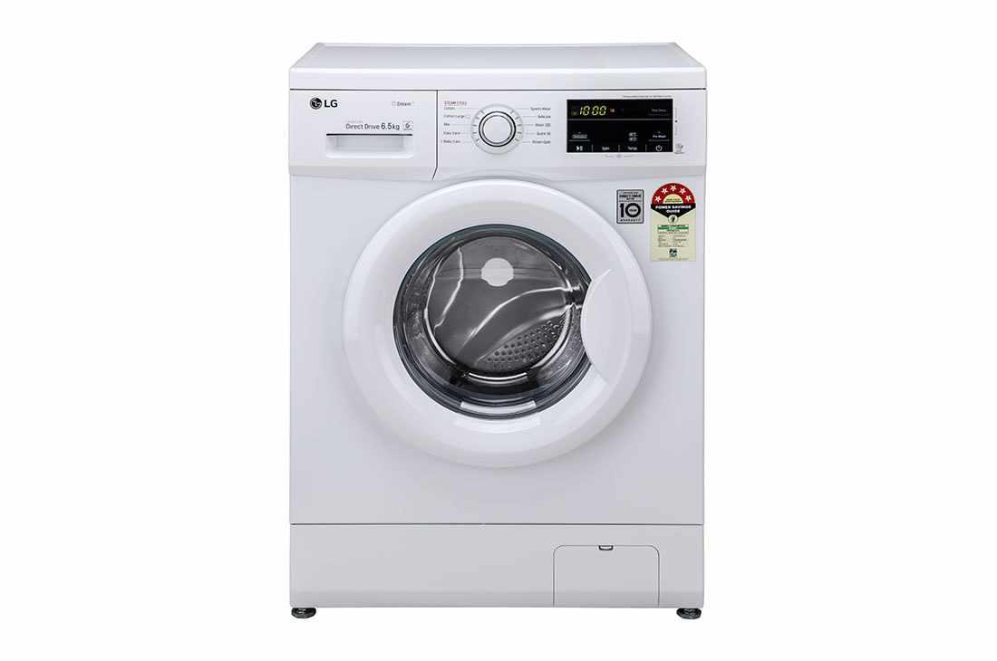
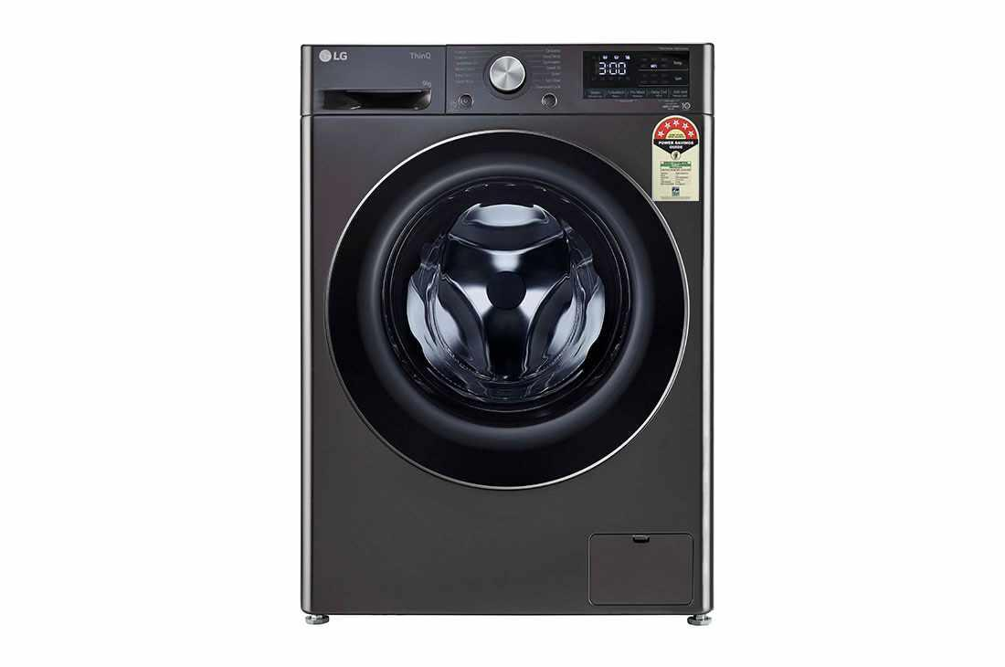
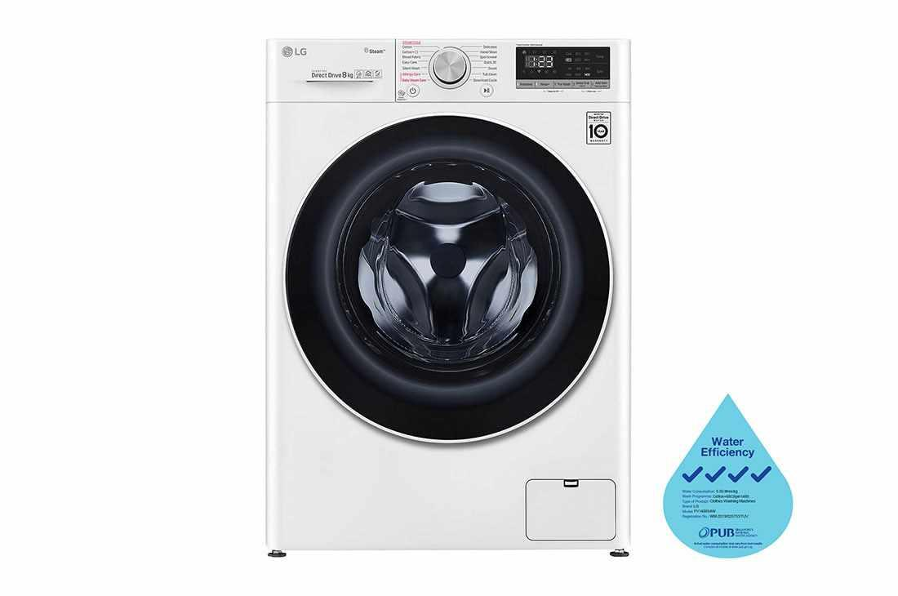
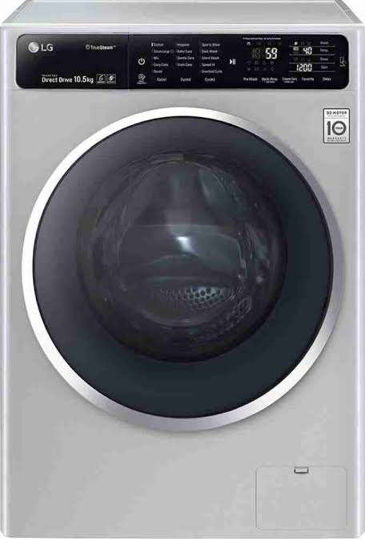
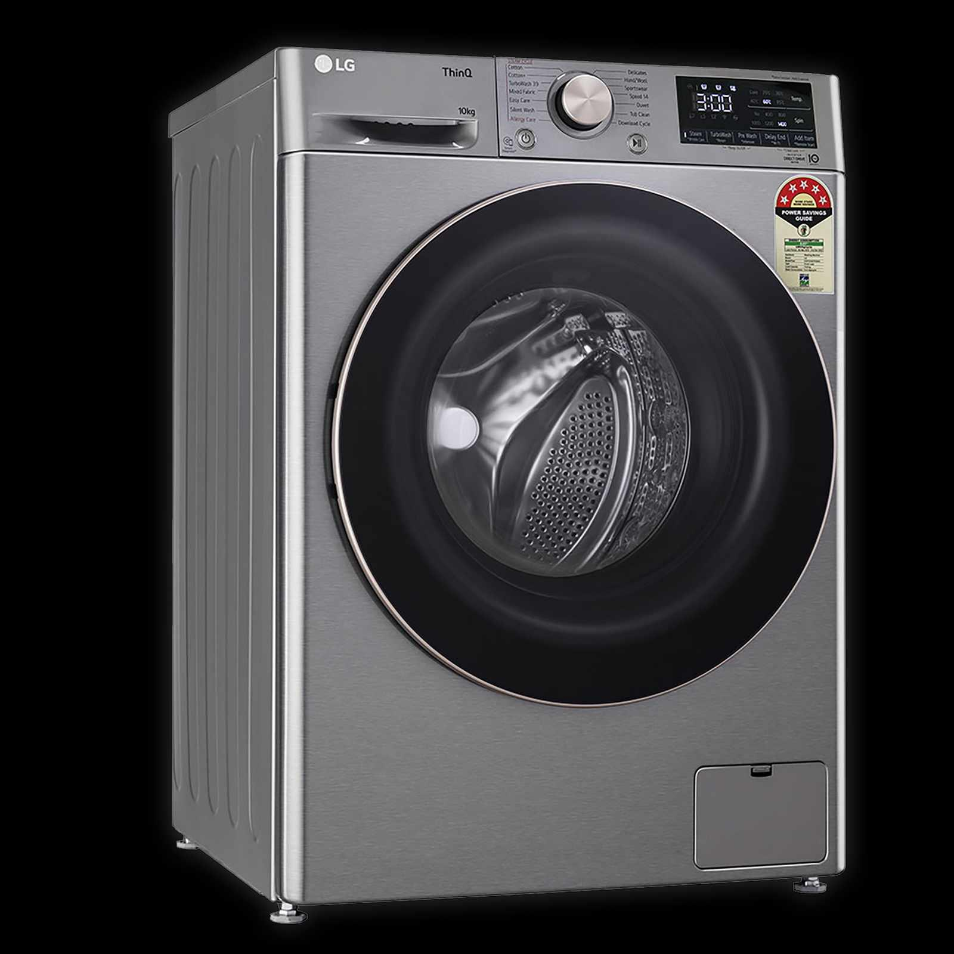

Slide 32
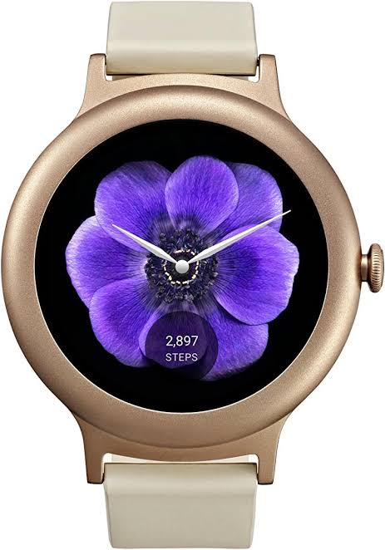
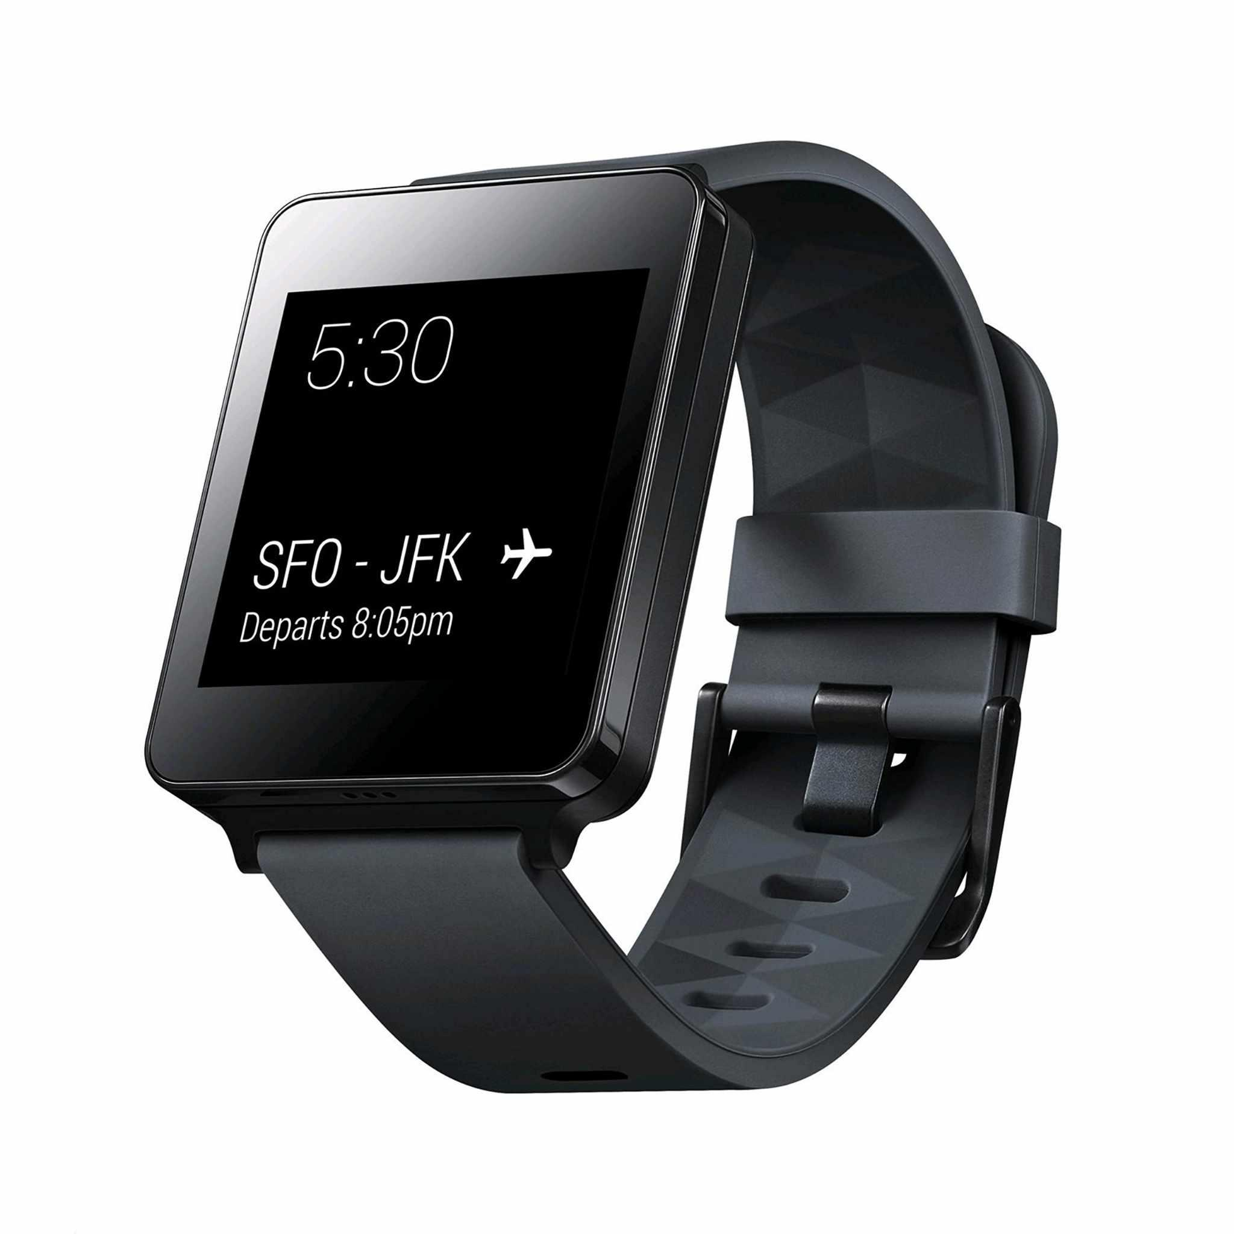
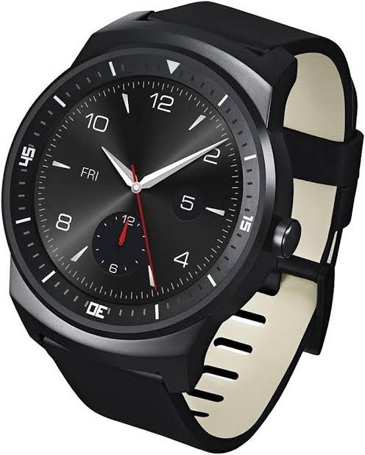

Slide 33


Slide 34
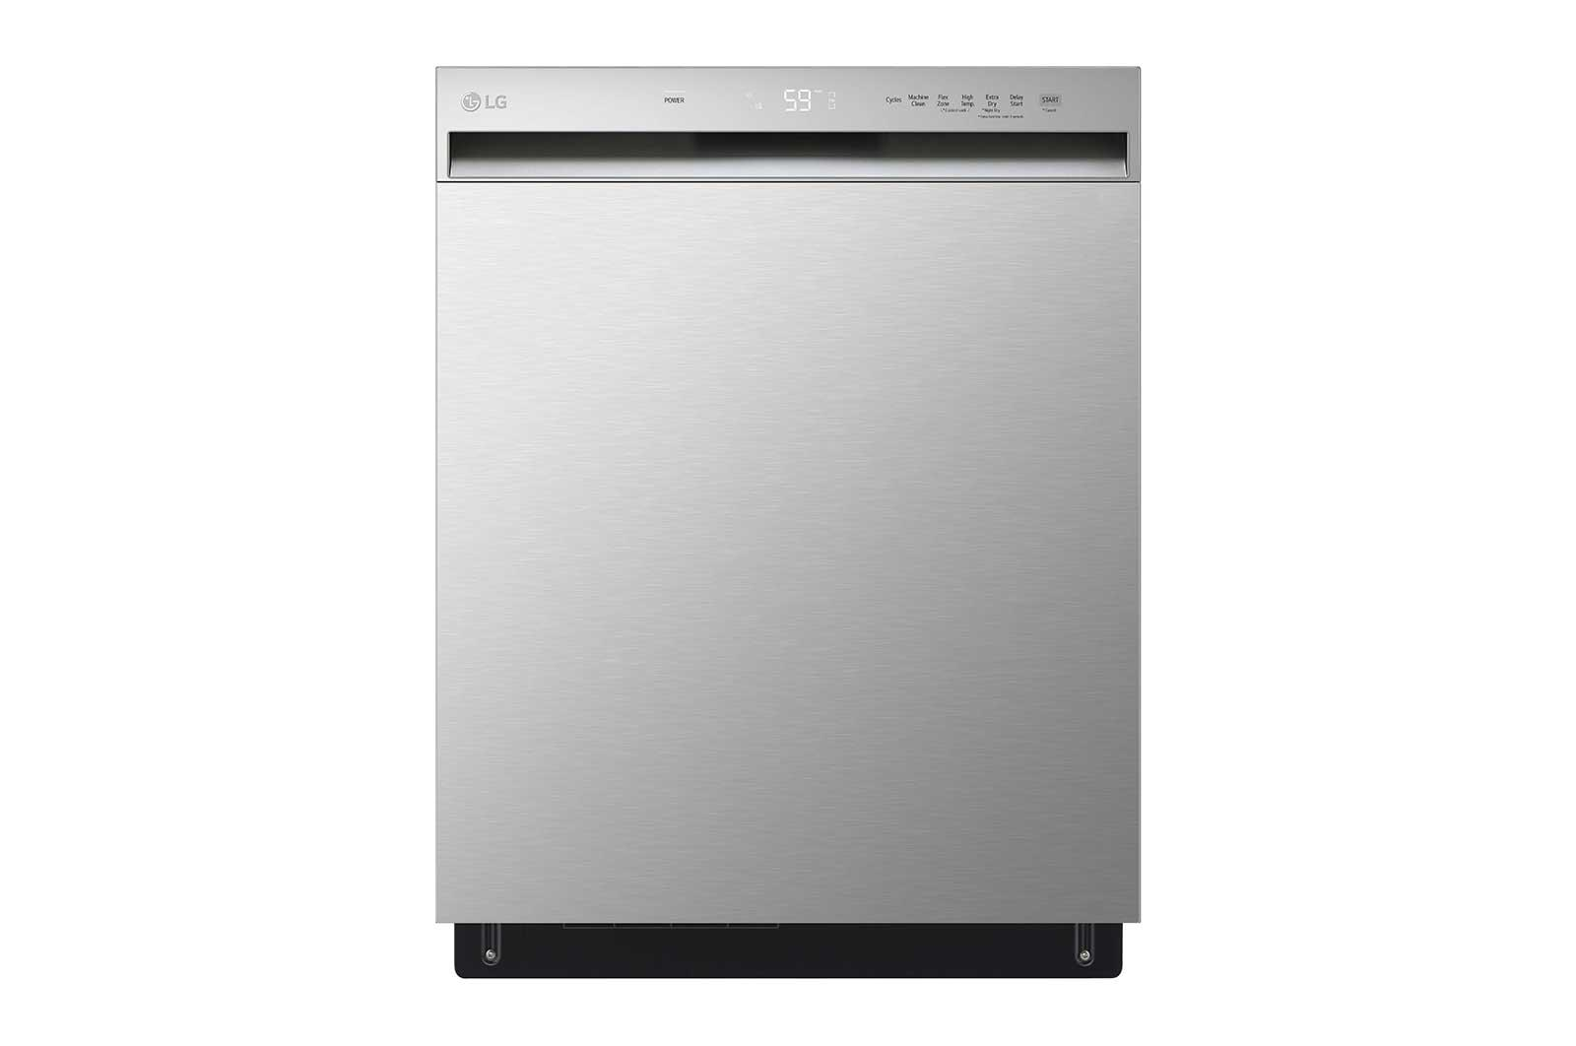
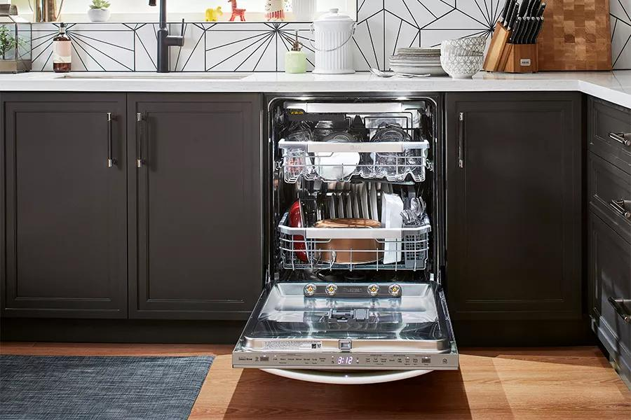
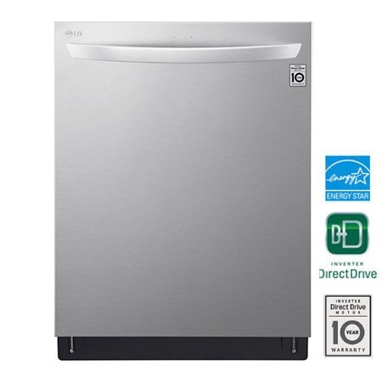

Slide 35
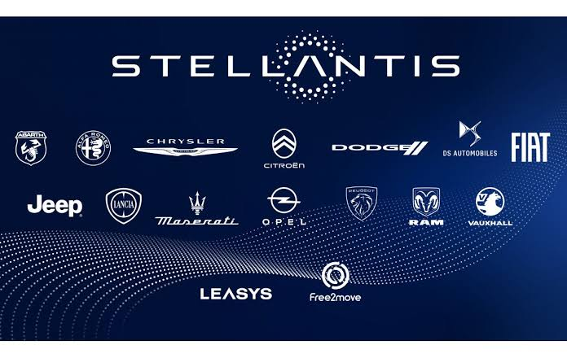
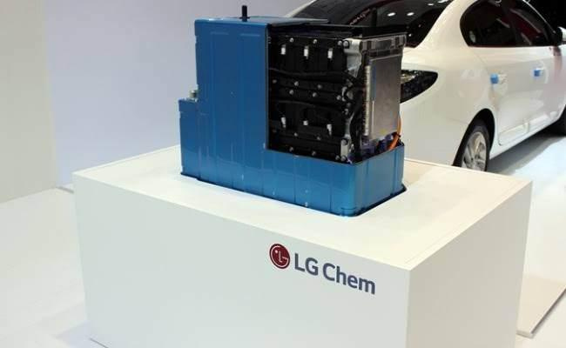
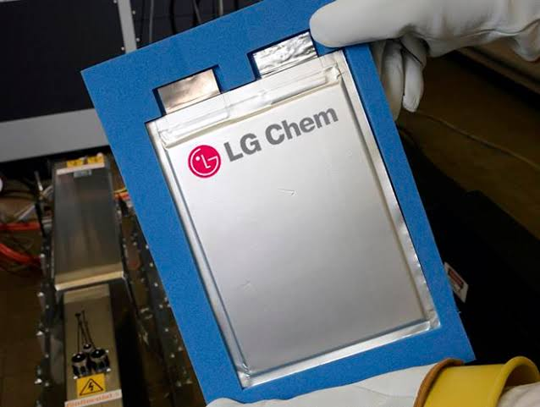

Slide 36
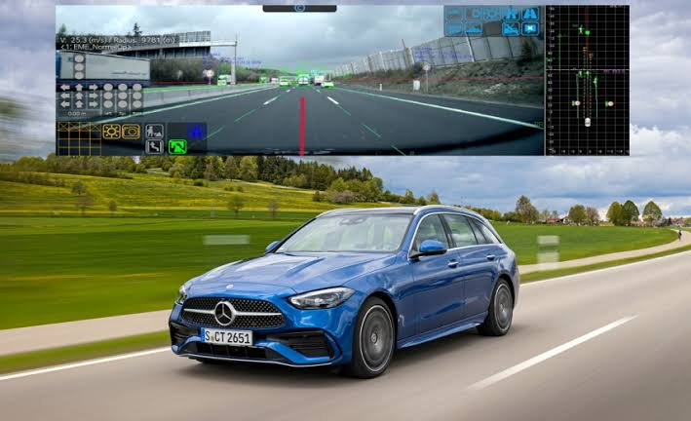

Slide 37


Slide 38


Slide 39


Slide 40
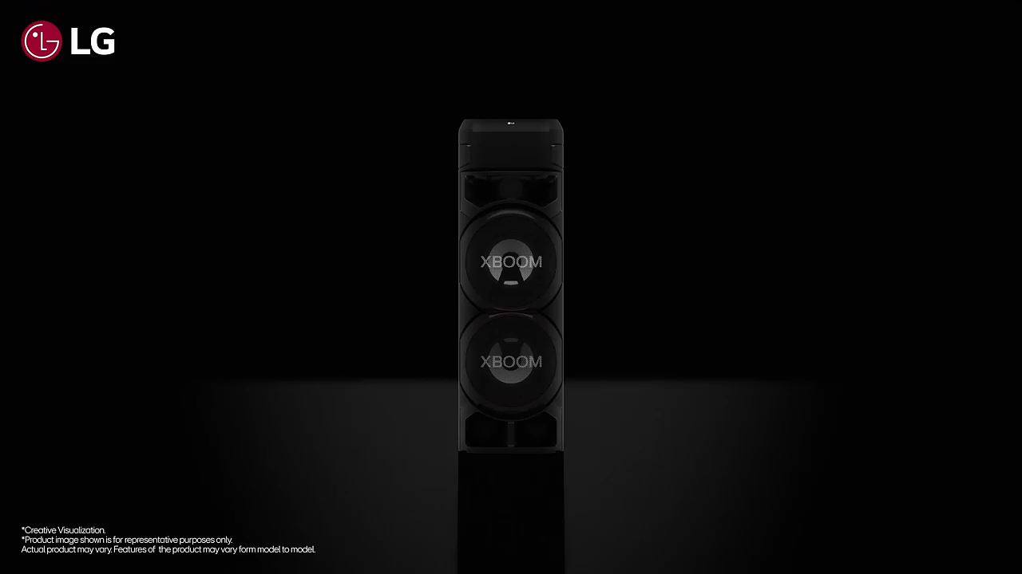

Slide 41
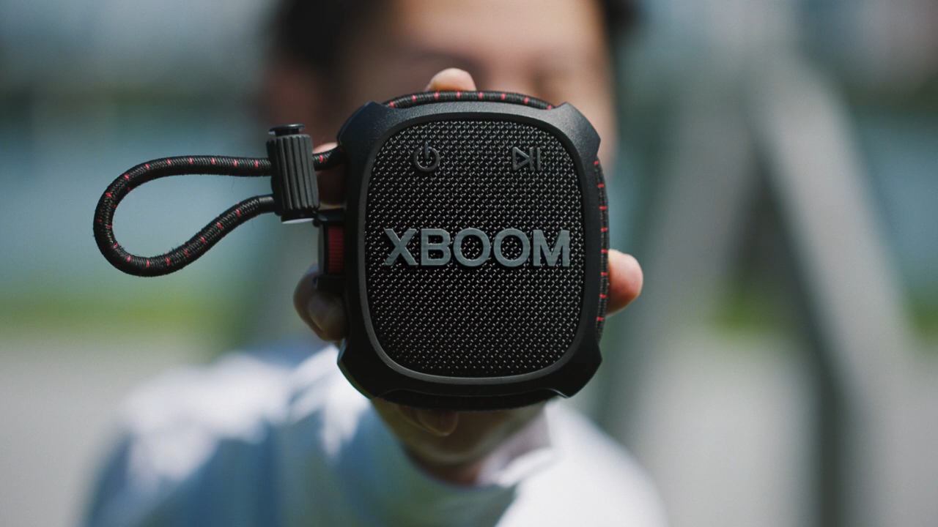

Slide 42


Slide 43

التسعير على أساس القيمة: تستخدم LG استراتيجية تسعير على أساس القيمة، حيث تحدد الأسعار بشكل أساسي على أساس القيمة المتصورة لمنتجاتها بالنسبة للمستهلك. ويتجلى هذا النهج في عروضها المتميزة، مثل تلفزيونات OLED، حيث يعكس السعر أحدث التقنيات والجودة العالية.
على أساس أسعار تنافسية: في القطاعات شديدة التنافسية مثل الهواتف الذكية والأجهزة المنزلية، تقوم LG بتسعير منتجاتها بشكل استراتيجي لتكون قادرة على المنافسة مع العلامات التجارية الكبرى الأخرى. يتضمن ذلك تحقيق التوازن بين ميزات المنتج والابتكار والتكلفة لتزويد المستهلكين بقيمة مقنعة دون حرب أسعار.
استراتيجية القشط للتقنيات الجديدة: غالبًا ما تتبنى LG استراتيجية قشط الأسعار للمنتجات الجديدة والمبتكرة. وهذا يعني أنهم يحددون في البداية أسعارًا أعلى لجمهور مستهدف من المستخدمين الأوائل المستعدين لدفع علاوة مقابل أحدث التقنيات، وبالتالي خفض الأسعار بمرور الوقت حيث يصبح المنتج أكثر انتشارًا.

Slide 44
التسعير النفسي: تستخدم LG أيضًا أساليب التسعير النفسي لجذب العملاء وجعل منتجاتهم أكثر جاذبية. على سبيل المثال، تسعير المنتج بسعر 999 دولارًا بدلاً من 1000 دولار يمكن أن يؤثر بشكل كبير على تصور المستهلك ويعزز المبيعات، مع الاستفادة من التأثير النفسي لنقاط السعر.
الأسعار الترويجية والموسمية: تستخدم LG بشكل متكرر استراتيجيات التسعير الترويجية، مثل الخصومات وعروض التجميع والمبيعات الموسمية، لزيادة الطلب على المدى القصير وتصفية المخزون. وينتشر هذا بشكل خاص خلال مواسم العطلات وأحداث المبيعات الكبرى.
التسعير الديناميكي: في فئات معينة، تستفيد LG من التسعير الديناميكي، حيث يتم تعديل الأسعار بناءً على طلب السوق والمنافسة وعوامل خارجية أخرى. ويساعدهم هذا النهج على الحفاظ على قدرتهم التنافسية واكتساب حصة في السوق وزيادة هوامش الربح إلى أقصى حد.

Slide 45

مصانع التصنيع والتجميع العالمية: تدير LG شبكة من مصانع التصنيع والتجميع في جميع أنحاء العالم، مما يتيح إنتاج وتوزيع فعال للمنتجات في الأسواق الرئيسية، مثل كوريا الجنوبية والصين والولايات المتحدة وأوروبا.
الموقع الاستراتيجي للمرافق: تقوم الشركة بتحديد مواقع منشآتها بشكل استراتيجي بالقرب من الأسواق والموردين الرئيسيين، مما يقلل تكاليف النقل والوقت ويعزز كفاءة سلسلة التوريد.
شبكات توزيع واسعة النطاق: تستخدم LG شبكة واسعة من الموزعين وتجار التجزئة، بما في ذلك المنصات عبر الإنترنت، مما يضمن توافر منتجاتها على نطاق واسع وإمكانية الوصول إليها للمستهلكين على مستوى العالم.
الشراكات مع الكيانات المحلية: في مناطق مختلفة، تتعاون LG مع الكيانات المحلية لتحسين اختراق السوق، وفهم تفضيلات المستهلكين المحليين، والامتثال للوائح والمعايير الإقليمية.
الاستثمار في التكنولوجيا اللوجستية وسلسلة التوريد: تستثمر LG في التقنيات اللوجستية وسلسلة التوريد المتقدمة، مثل التكنولوجيا الذكية والأتمتة والذكاء الاصطناعي، لتحسين إدارة المخزون وسرعة التسليم والكفاءة التشغيلية الشاملة.

Slide 46

الاتصالات التسويقية المتكاملة: تستخدم LG مزيجًا من استراتيجيات الإعلان والعلاقات العامة والتسويق الرقمي، مع الاستفادة من الوسائط التقليدية والمنصات عبر الإنترنت للوصول إلى جمهور عالمي متنوع بشكل فعال.
الرعاية والشراكات: ينخرطون في رعاية وشراكات استراتيجية، خاصة في مجال الرياضة والترفيه، لتعزيز رؤية العلامة التجارية والتواصل مع المستهلكين على مستوى شخصي أكثر.
عروض المنتجات ومشاركة المستهلكين: تركز LG على عروض المنتجات التفاعلية وأنشطة مشاركة المستهلكين، مثل الأحداث الرياضية والتسويق التجريبي وحملات الوسائط الاجتماعية، لعرض ابتكاراتها وبناء الولاء للعلامة التجارية.
https://www.marketing91.com/marketing-mix-of-lg/?fbclid=IwY2xjawGUBDNleHRuA2FlbQIxMAABHcfO-F5jOZOyoQcsVqTHXKwZ493QB7siwuz444r6MIoKtJ_th82DPd7MgQ_aem_BDoIesVYi3ebNvOCI_q7Og#google_vignette

Slide 47


Slide 48


Slide 49
تهديد البدائل
1- laptops vs tv
هل ستحل أجهزة الكمبيوتر الشخصية محل أجهزة التلفزيون ؟
يمكن للأشخاص استخدام أجهزة الكمبيوتر الشخصية لمشاهدة برامجهم المفضلة بدلاً من مشاهدة تلفزيونات LG's LCD.
ولكن كم عدد الأشخاص الذين يشاهدون التلفزيون حقًا عبر الكمبيوتر المحمول أو سطح المكتب ؟ عدد قليل جدا. قد تتغير الأفضليات في المستقبل. ولكن كما هو الحال، فإن أجهزة تلفزيون LG تبقى موجودة.

Slide 50
2- phones vs degital camera
لكن الهواتف الذكية تشكل تهديدًا كبيرًا للكاميرات الرقمية
هناك العديد الأشخاص الذين يترددون اليوم في شراء كاميرات رقمية باهظة الثمن لأنهم يستطيعون استخدام هواتفهم الذكية.
تستبدل الهواتف الذكية بشكل متزايد الكاميرات الرقمية،لوجود كاميرات عالية الجودة المدمجة و تكون ذات الأسعار المعقولة. مع ذلك فان عائدات LG لا تعتمد بشكل كبير على مبيعات الكاميرات. لكن يبقى هناك تهديد واضح.

Slide 51
3- CD vs Google drive&dropbox
ماذا عن أجهزة التخزين ؟
تصنع LG محركات أقراص التخزين. لكن ما هي التهديدات التي تواجهها هنا ؟ Google Drive و Dropbox هي اختراعات يجب أن تقلق منها LG .
ومع ذلك، من المحتمل أن يتم طرد أجهزة التخزين تدريجياً من السوق. لا توجد ثورة Google Drive أو Dropbox للحديث عنها حاليًا. ربما يكون لدى LG الوقت الكافي للتفكير في منتجات أو خدمات جديدة لمواجهة المنافسة.

Slide 52
تهديد الداخلين الجدد
حواجز منخفضة للدخول تتفاقم بسبب التمويل الجماعي
ما هي الحواجز التي تحول دون الدخول إلى سوق الإلكترونيات الاستهلاكية ؟ من المعروف أن الأعمال التجارية الجديدة تتطلب نفقات رأسمالية ضخمة لتثبيت نفسها في العمل. لكن القليل من الأبحاث يكشف أن حواجز الدخول منخفضة بشكل عام.
من السهل نسبيًا على شركة غير معروفة إنشاء متجر اليوم وتسويقه بقوة وإطلاق النار على الاعتراف العالمي غدًا.
تكلفة المكونات آخذة في الانخفاض. أصبح التصنيع أقل تكلفة. رمي التمويل الجماعي في المعادلة. ومن السهل معرفة سبب بقاء المنافسة في سوق الإلكترونيات الاستهلاكية شديدة طوال الوقت.

Slide 53
من الصعب على الوافدين الجدد منافسة LG، كونها تتمتع بمزايا معينة على الوافدين الجدد.
1)منتجاتها معروفة في جميع أنحاء العالم، خاصة في كوريا الجنوبية وأوروبا وأمريكا الشمالية. بشكل عام، من الأسهل دفع منتج شائع جيد من منتج جديد لم يثبت نفسه بعد.
2)أنشأت LG أنظمة وعمليات وهي على دراية بالتحديات التي تواجه سوق الإلكترونيات. إلى جانب ذلك، فإن الشركة من جانبها المالي يمكنها توظيف أفضل المهندسين والفنيين والمبتكرين في العالم.
3)نظرًا لحجمها، يمكن لـ LG دائمًا الاستفادة من اقتصاديات الحجم وخفض تكاليف إنتاجها مما يمكنها من خفض اسعار منتجاتها و هذا يمنحها قوة هائلة.

Slide 54
حدة المنافسة
تشتهر LGبالكترونياتها من الدرجة الاولى وبهذا وجدت انها تتعامل مع 19 شركة كبرى
تشمل بعض المنافسين الأكثر قيمة لشركة :LG Samsung و Panasonic و Sony و Whirlpool و Philips و Electrolux .هناك أيضًا Toshiba و Huawei و Dell و Apple و Vivo و Oppo و Xiaomi و Haier و Midea & Carrier Midea و Canon. ولا تنسى Lenovo و HP و Sony Vaio.

Slide 55
يقوم المنافسون بنفس الأعمال مثل LG، مما يقلل من قوتها
معظم هؤلاء المنافسين يعملون في نفس أعمال LG. يركز البعض مثل Apple و Dell على أجهزة الكمبيوتر. البعض الآخر مثل Sony و Samsung هم لاعبون ضخمون في أسواق التلفزيون والهواتف الذكية. ويتنافس كانون مع LG في مساحة الكاميرات.
هذه الشركات هي علامات تجارية عالمية معروفة. يبيع بعضها مثل Apple و Sony و Samsung المنتجات التي تتمتع بقبول واسع النطاق.
الطريقة الوحيدة التي يمكن لـ LG من خلالها البقاء في صدارة المجموعة هي توظيف أفضل المبتكرين الذين يمكنهم تحمل تكاليفهم. لكن حقيقة أن منافسي LG يبيعون منتجات مماثلة لها يقلل من قوة LG بشكل كبير.

Slide 56
قوة الموردين
من الأفضل أن يكون هناك العديد من موردي نفس المواد في السوق.
إذا سيطر المورد على السوق، فيمكنه بسهولة التفاوض على أسعار أفضل مع شركات مثل LG. وإذا قدموا مدخلات فريدة، فيمكنهم التفاوض على صفقات يمكن أن تكسبهم مزايا اقتصادية جادة.
تعمل LG مع الموردين المباشرين والموردين غير المباشرين. يوفر الموردون المباشرون المكونات والمواد الخام. في المقابل، يقدم الموردون غير المباشرون خدمات في الغالب بما في ذلك تكنولوجيا المعلومات والإعلان. تركز LG Group هذا على موردي المباشرين.

Slide 57
موردي LG المباشرين
تعمل LG مع أكثر من 2600 مورد مباشر في عام 2015. وتستمر الشركة في جذب شركاء جدد.
غالبية هؤلاء الموردين (حوالي 75٪) موجودون في آسيا بينما يأتي الباقون من مناطق أخرى. يوجد حوالي 1000 من جميع موردي LG في كوريا الجنوبية. تشتري LG ما يقرب من 32 في المائة من المكونات التي تحتاجها في كوريا الجنوبية.
يوفر الموردون الصينيون حوالي 25 في المائة من الأجزاء الميكانيكية بينما توفر أوروبا ما يقرب من 7 في المائة من المواد الخام. تشحن الأمريكتان حوالي 22 بالمائة من الأجزاء الإلكترونية. تحصل الشركة على حوالي 15 بالمائة من أشباه الموصلات من آسيا.

Slide 58
قوة المشترين
المشترون ذات مرة يطلبون منتجًا به ميزات مذهلة معينة. مرة أخرى لا يريدون المنتج على الإطلاق. يريدون شيئا أفضل. وبأسعار أقل. يؤدي هذا الامرإلى زيادة الضغط على الشركات المصنعة مثل LG.
هناك العديد من الشركات التي تفعل ما تفعله LG وإذا لم تقم LG بعمل رائع، فإن المستهلكين لديهم العديد من الخيارات.
الهواتف الذكية وأجهزة التلفزيون من LG
تبيع LG الكثير من أجهزة التلفزيون والهواتف الذكية الراقية. بصراحة، على الرغم من ذلك، فإن هواتف LG الذكية ليست الأكثر شعبية في العالم. ولكن كما هو مذكور في مكان آخر في مجموعة LG Group Porter Five Forces، تشهد أجهزة تلفزيون LCD طلبًا مرتفعًا ومتزايدًا.
حوالي 50٪ من أجهزة التلفزيون التي تبيعها LG متطورة وشاشة العرض الخاصة بها لا يقل عرضها عن 50 بوصة. يبدو أن المستهلكين ذوي الدخل المرتفع والمتوسط يريدون أشياء أكبر وأفضل. لكن هل سيستمر هذا التفضيل ؟ يمكن للمستهلكين فقط أن يقرروا ذلك. لديهم قوة هائلة. وسيستمرون في استخدامه على LG

Slide 59
هناك تكلفة تبديل منخفضة ونقص في الولاء للعلامة التجارية.
لا توجد تكلفة تبديل والمشترين على دراية باستيرادهم وتأثيرهم على خطها السفلي. تزيد تكلفة التبديل المنخفضة من خطر خروج العملاء ؛ يستمر نفس الوضع في امتلاك الكثير من الخيارات المتاحة بالنظر إلى أن المستهلكين أعلاه يمكنهم ممارسة قوة تفاوضية أعلى.
https://expertwritinghelp.com/blog/2019/05/lg-group-porter-five-forces-analysis/

Slide 60
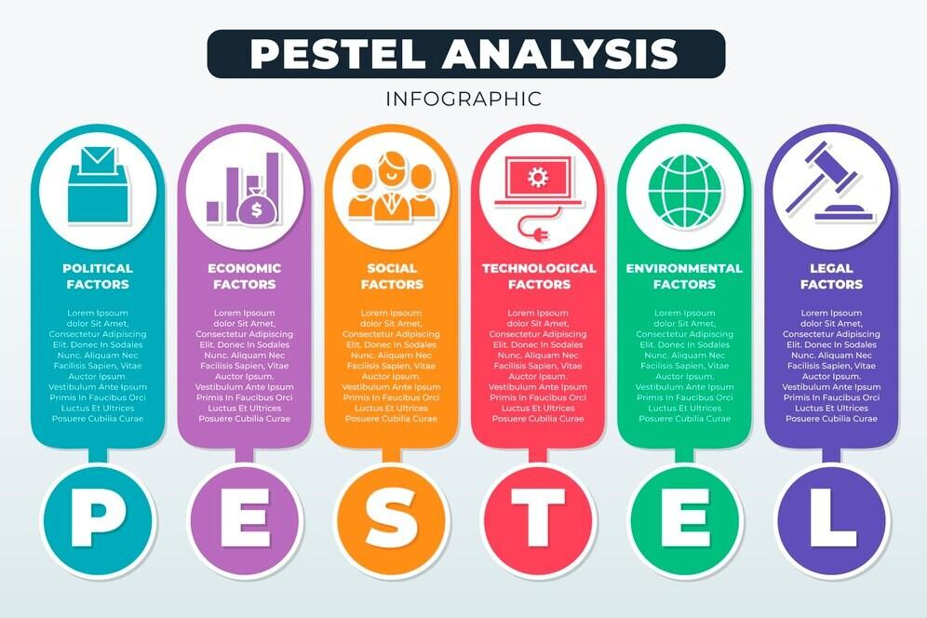

Slide 61

Political
العوامل السياسية:
عندما نمت أعمال شركة ال جي في أجزاء متعددة من العالم، انتشرت وحدات التصنيع الخاصة بها في جميع أنحاء العالم وتركزت بشكل رئيسي في المنطقة الآسيوية. فاصبح الوضع السياسي لتلك المناطق حرجًا للغاية ويجب أخذه في الاعتبار. حيث يؤدي التغيير المتكرر في القادة السياسيين لدولة ما إلى حدوث تغييرات في منظور الحكومة و في الطريقة التي تنظر بها إلى الأعمال و قد يتم تخفيض الإعانات، وقد تصبح القوانين أكثر تركيزًا على العمالة، وما إلى ذلك.
وعندما يتعين نقل البضائع من مكان إلى آخر، تكون الضريبة عنصرًا رئيسيًا في المعاملة المالية. فتتم أيضًا مراجعة هذه القوانين التي تحكم دفع الضرائب وفقًا للسيناريو السياسي. تتعطل سلسلة التوريد بأكملها وتجد الشركة صعوبة في أن تكون في موقع الريادة العالمية.
إذا كانت أي دولة تريد الشركة توسع فيها معرضة لهجمات إرهابية أو عرضة للغزو العسكري، فيجب إعادة العمل على هذا الجزء من توسيع الأعمال

Slide 62
Economic
العوامل الاقتصادية:
الأوضاع الاقتصادية العالمية:
واجه الاقتصاد العالمي تقلبات مع تقلب معدلات النمو بسبب عوامل مختلفة مثل جائحة الكوفيد و توترات جيوسياسية مما اثر على شركة ال جي و سلسلة امدادها و أرباحها
أسعار صرف العملات:
يمكن ان تؤثر التقلبات في أسعار صرف العملات على ربحية الشركة و تكاليفها حيث بلغ سعر صرف دولار امريكي الى وون كوري جنوبي قيمة 1350 وون في حين اليورو بقيمة 1430 وون
اتجاهات الانفاق الاستهلاكي:
حيث تأثر انفاق استهلاكي العالمي بالتضخم و التغيرات في الدخل المتاح و انخفاض القدرة الشرائية
أسعار الفائدة : تعد مهمة أيضًا نظرًا لوجود العديد من الأجهزة المنزلية التي يشتريها المستخدم عن طريق الحصول على قرض، وإذا كان البنك يقدم قرضًا بأسعار فائدة أعلى، فسيكون من الصعب على المستخدم الاقتراض و اقتناء الأجهزة
كما تؤثر أسعار الفولاذ في السوق الدولية على التكلفة الإجمالية لإنتاج منتجاتها.

Slide 63
Social
العوامل الاجتماعية:
اصبح الناس ينظرون إلى العلامات التجارية الفاخرة ومنتجاتها كعلامة على المكانة الاجتماعية وليسوا في وضع يسمح لهم بالتنازل عن مكانتهم. وتتأثر شركة LG Electronics كعلامة تجارية بمثل هذه العوامل الاجتماعية. كارتفاع المستوى التعليمي للأشخاص في القرن الحادي والعشرين بشكل كبيرو سهولة تعاملهم مع الأجهزة الذكية الحديثة و اعتبارها علامة تجارية قوية في ذهن المستهلك
تؤثر العوامل الاجتماعية والثقافية أيضًا على استراتيجية التسويق للشركة حيث تعتبر الإعلانات التي يتم تنفيذها على التلفزيون مشجعة من قبل الجمهور لأنهم يرون المشاهير المفضلين لديهم فيها.

Slide 64
العوامل التكنولوجية: Technological
التقدم في تكنولوجيا: OLED
تعد رائدة في هذه التكنولوجيا حيث استحوذت على ما يقارب 44 بالمئة من حصة سوق هذه التكنولوجيا في 2022 و قد أعلنت شركة عن استثمار اكثر من 7 مليارات دولار فيها لإنتاج احدث جيل من لوحات OLED التي تحقق ذروة سطوع تصل الى 2000 شمعة في متر مربع
البحث و التطوير من اجل الابتكار: في عام 2022 خصصت ما يقرب 3.5 مليار دولار لجهود البحث و التطوير و تهدف الى تحسين جودة و كفاءات شاشاتOLED
بالإضافة الى استكشاف تقنيات مبتكرة ميكرو لاد و شاشات عرض مرنة
تأثير اتصال الجيل الخامس:
من متوقع ان يؤدي ظهور الجيل الخامس الى زيادة الطلب على شاشات العرض عالية الدقة و متوقع نموه من 1.5 مليار دولار عام 2020 الى حوالي 12 مليار دولار سنة 2025
متطلبات الامن السيبراني:
استجابة لتهديدات الامن السيبراني المتزايدة استثمرت الشركة 50 مليون دولار تقريبا في تعزيز البنية التحتية للأمن السيبراني في عام 2022 و تنفذ الشركة تدابير امتثال صارمة و بروتوكولات امنية لحماية تكنولوجياتها خاصة و بيانات العملاء

Slide 65
العوامل البيئية: Environmental
تقليل البصمة الكربونية :
حيث تهدف الشركة الى تقليل انبعاثات الكربون بشكل كبير حيث حققت تخفيض بنسبة 25 بالمئة في انبعاثات الغازات و تهدف للوصول لنسبة 50 بالمئة عام 2030
إدارة النفايات الالكترونية:
في عام 2022 اطلقت برنامجا لإعادة تدوير النفايات الالكترونية الذي تمت معالجته تقريبا 30الف طن من نفايات الكترونية و يستهدف هذا البرنامج معدل استرداد لإعادة تدوير تزيد عن 90 بالمئة
التصنيع الموفر للطاقة:
تركز مرافق الإنتاج الخاصة بالشركة على كفاءة استخدام الطاقة حيث انخفض متوسط استهلاك الطاقة للشركة الى 15 بالمئة في 3 سنوات الأخيرة و تم تقليل استخدام الطاقة لكل متر مربع من لوحة العرض الى 60 كيلووات في ساعة/م2
الامتثال للمعايير البيئية:
و تلتزم الشركة بمختلف المعايير الدولية بما في ذلك ايزو 14001 لأنظمة إدارة البيئة حيث في عام 2023 نسبة 95 من مصانع ال جي معتمدة بموجب ايزو 14001
تطوير المنتجات المستدامة
في عام 2022 اطلقت خط انتاج يتميز ب 90 بالمئة مواد قابلة لإعادة التدوير بما في ذلك شاشات تيليفيزيون التي تستهلك طاقة اقل ب 30 بالمئة مقارنة بالأجيال سابقة

Slide 66
Legal العوامل القانونية:
الامتثال لقوانين التجارة الدولية: حيث تعمل الشركة في سوق عالمي معقد و يجب ان تلتزم باللوائح التجارية الدولية
حماية حقوق الملكية الفكرية: في عام 2023 امتلكت ال جي 27الف براءة اختراع على مستوى العالم و شاركت الشركة بأكثر من 1.2 مليار دولار في تكاليف التقاضي لحماية حقوقها الفكرية و في عام 2021 فازت بقضية كبيرة تتعلق بانتهاك براءات الاختراع مما أدى الى تسوية قيمتها 150 مليون دولار
قوانين و أنظمة العمل: توظف الشركة اكثر من 40الف موظف في جميع انحاء العالم و يجب ان تمتثل لقوانين العمل المتنوعة في كل بلد
لوائح خصوصية البيانات:
تخضع لمختلف لوائح حماية البيانات مثل اللائحة العامة لحماية البيانات في اوروبا و تكبدت الشركة في عام 2022 GDPR
200 مليون دولار لتنفيذ تدابير الخصوصية و الامتثال و لم يتم الإبلاغ عن أي انتهاكات للبيانات تؤثر على العملاء منذ ذلك العام
https://www.mbaskool.com/pestle-analysis/companies/18070-lg.html?fbclid=IwY2xjawGUBDdleHRuA2FlbQIxMAABHfaiLf9evaA8Pblq6Mo7cmzzoArTHSjPOb3jOuYQzl4kndSpblthFCLG-w_aem_zW24VMJ2gkMr7GWK5HQkbg#google_vignette

Slide 67
LG Supply Chain
تتمتع LG بعلاقة وثيقة مع شركائها من المشتريات إلى التصنيع ، من أجل تأمين القدرة التنافسية للأهداف المستقبيلة، من الضروري تعزيز كفاءات الموردين لترسيخ النظام الإيكولوجي الصناعي العام. لذلك، تسعى LG جاهدة لإنشاء نظام بيئي صناعي يمكّن من تحقيق المكاسب الأفقية والتعايش مع الموردين على أساس نظام التعاون الجديد المربح للجانبين.
بموجب الفلسفة المربحة للجانبين بأن القدرة التنافسية "للموردين" هي القدرة التنافسية لشركة LG Displayكجزء من هذا الجهد، تم إنشاء نظام شراكة جديد مربح للجانبين لحل العلاقة الرأسية التي تشكلت بين موردي المستوى الأول والثاني والثالث ولإنشاء نظام إيكولوجي أفقي مربح للجانبين مع جميع الموردين.
https://www.lgdisplay.com/eng/esg/social/scm/mutual

Slide 68
Win-Win Cooperation Strategy System
توسيع نطاق الدعم ليشمل أكثر من 2000 مورد ثانوي وثالث
إنشاء نظام بيئي أفقي مربح للجانبين بين جميع الشركاء التجاريين
الدعم المالي
التعاون التقني
مساعدات طبية
  100 مليار وون في صندوق التعاون التكنولوجي المربح للجانبين
  القروض المباشرة للشركاء من المستويين الثانوي والثالث (بدون فوائد)
  صندوق النمو المشترك: تقديم قروض منخفضة الفائدة بالشراكة مع المؤسسات المالية
  توسيع نطاق مسابقة معدات التكنولوجيا الجديدة
  تعزيز التطوير التكنولوجي المشترك لتوطين المعدات
  ابتكار التصنيع
  إذا كان موظف في شركة الشريكة يعمل في موقع LG Display مريض يحصل على رعاية طبية دون تمييز.
  تعزيز الدعم لتهيئة بيئة عمل آمنة للشركاء من المستويين الثانوي والثالث

Slide 69
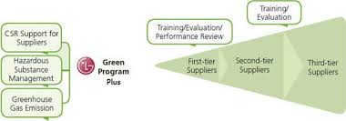
LG Electronics "Green Program Plus
تدير GP Plus وهو برنامج لإدارة الاستدامة لسلسلة التوريد الخاصة بها، وتستخدم البرنامج لمساعدة موردينهم على تحسين أدائهم البيئي من خلال نقل تقنياتهم الخضراء.
تم تنفيذ هذا البرنامج في البداية في عام 2005 لإدارة المواد الخطرة كاستجابة تنظيمية، وقد تم توسيع هذا البرنامج ليشمل انبعاثات غازات الدفيئة في مواقع الموردين لديهم وتم ترقيته إلى GP Plus، وهو برنامج إدارة شامل للأداء البيئي. لا يساعد البرنامج فقط في تعزيز القدرة التنافسية لموردينهم في إدارة الاستدامة، ولكنه يمكنهم أيضًا من تحديد المخاطر الموجودة في سلسلة التوريد الخاصة بهم ومعالجة المتطلبات التنظيمية العالمية.
https://www.lg.com/global/supply-chain-green-management-business-partner

Slide 70
دعم الموردين
تسعى LG Display إلى الابتكار التكنولوجي للشركاء بما يتجاوز التعاون البسيط مع «الابتكار من الشركاء» كاستراتيجيتها التكنولوجية الأساسية. لتحقيق ذلك، تعمل LG Display على تنمية القدرات التكنولوجية لشركائها من خلال تنفيذ برامج مختلفة مثل البحث والتطوير المشترك وأنشطة الابتكار التصنيعي والمنافسة على معدات التكنولوجيا الجديدة. تقوم LG Display بإجراء البحث والتطوير المشترك مع شركائها كل عام، وتدعم التطبيقات المشتركة للتطوير وبراءات الاختراع للتقنيات الممتازة التي تم تطويرها من خلال هذا، وحتى لتأمين القدرة التنافسية التكنولوجية. ويجري باستمرار تنفيذ أنشطة ابتكارية في مجال الصناعة التحويلية مثل التوجيه التقني وتحسين مستوى قدرات التصنيع ونوعية وإنتاجية الموردين.

Slide 71
LG Display
تساعد LG Display شركاء الأعمال على تحسين صحتهم المالية من خلال الدعم المالي المتنوع. تساعد LG Display شركاء الأعمال في إدارة الأموال بسلاسة من خلال الدعم المالي المباشر، مثل القروض بدون فوائد لأموال التعاون التكنولوجي المربحة للجانبين والدفع المبكر لقضاء العطلات. بالإضافة إلى ذلك، توفر LG Display مجموعة متنوعة من الدعم المالي بما في ذلك الأساليب المباشرة وغير المباشرة، مثل توفير منتجات القروض منخفضة الفائدة من خلال الدعم غير المباشر مثل صناديق النمو المشترك وقروض الشبكة. تعمل LG Display على تشغيل نظام دفع مربح للجانبين * منذ يوليو 2015، ومن خلال هذا النظام، تدعم التحصيل السلس للمدفوعات من الشركاء الثانويين. من أجل توزيع النمو المشترك على الشركاء من الدرجة الثانية والثالثة، تسعى LG Display جاهدة لضمان نقل الدعم الذي يتلقاه الموردون الأوائل من LG Display إلى الشريكين الثاني والثالث بإرادة طوعية من الموردين الأوائل.
https://www.lgdisplay.com/eng/esg/social/scm/mutual

Slide 72

THANKS FOR LISTENING
FEEL FREE TO ASK

